Slide 1

Boletim Epidemiológico
Saúde da População Negra
Segunda Edição/2025
Ano de referência 2024

Slide 2
Sumário
Apresentação ............................................... 3
Perfil Demográfico ......................................... 4
Nascimentos e Óbitos Infantis ........................ 5
Doenças Crônicas Não Transmissíveis .......... 11
Doenças Transmissíveis ................................ 13
Violências .......................................................... 16
Óbitos ................................................................ 17
Deficiências ....................................................... 18
Considerações Finais .......................................... 20

Slide 3



Apresentação
3
O presente Boletim tem como objetivo expor os principais dados epidemiológicos sobre a saúde da população negra no município de Pelotas. Trata-se do segundo diagnóstico situacional realizado pela união de esforços entre a Secretaria Municipal de Saúde em cooperação técnica com o Observatório Municipal de Segurança Pública e Prevenção Social, propondo dar visibilidade às condições de saúde e mitigar as iniquidades historicamente impostas a essa população.
Recortes Metodológicos
Período:
2024
Local:
Pelotas
Fontes¹:
- Vigilância Epidemiológica da Secretaria Municipal de Saúde - SMS/Pelotas
- Sistema de Informação de Agravos de Notificação/SINANNET-MS
- Sistema de Informação de Mortalidade/SIM-MS
Sistema de Informação sobre Nascidos Vivos/SINASC-MS
Datasus

Slide 4
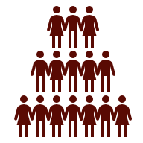
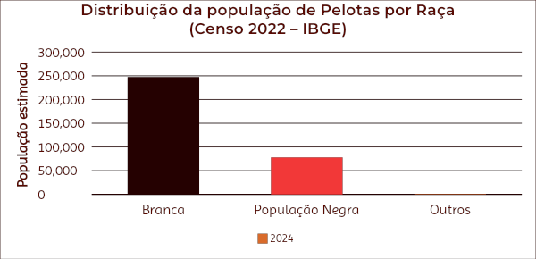
Perfil Demográfico de Pelotas
(Censo IBGE 2022)
4
Pelotas conta com 325.685 habitantes segundo o Censo Demográfico de 2022, sendo o quarto município mais populoso do Rio Grande do Sul.
A maior parte da população se autodeclara branca (75,9%), totalizando 247.257 pessoas. Por outro lado, 23,9% dos residentes (77.798 pessoas), se autodeclaram pretos (11,9%) ou pardos (12%), grupo que compõe a população negra segundo as estatísticas oficiais do Instituto Brasileiro de Geografia e Estatística (IBGE). As categorias amarela e indígena, somadas, representam menos de 1% da população.
Esse contingente corresponde a aproximadamente um quarto da população municipal, evidenciando a relevância desse recorte para a formulação e implementação de políticas públicas orientadas à promoção da equidade racial.”

Slide 5
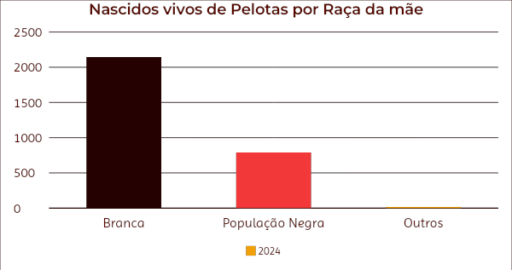


Nascimentos
5
No ano de 2024, foram registrados 2.950 nascidos vivos. Quanto à variável raça/cor da pele, verificou-se predomínio da categoria branca, correspondendo a 2.144 registros (72,7%). Em seguida, observaram-se os nascidos vivos classificados como negros, soma de 431 nascidos vivos na categoria pretos e 360 nascidos vivos na categoria pardos, totalizando 791 registros (26,8%).
As categorias amarela e indígena apresentaram baixa frequência, com 5 (0,2%) e 4 (0,1%) registros, respectivamente. Ressalta-se ainda a presença de 6 registros (0,2%) com informação de raça/cor da pele ignorada.
² Segundo o Censo Demográfico do IBGE 2022, Pelotas possui 173.562 mulheres residentes. Desse total, 132.484 (76,3%) se autodeclaram brancas e 40.766 (23,5%) se autodeclaram negras.

Slide 6
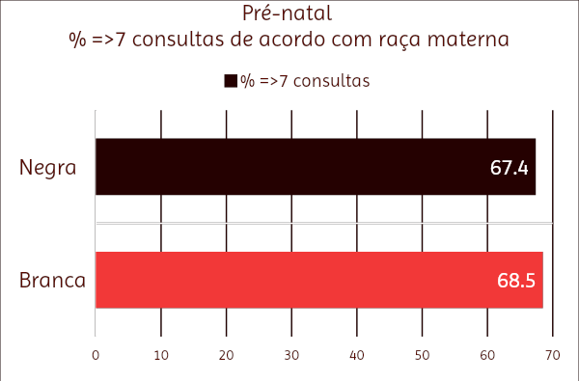

Consultas Pré-Natal
6
A distribuição do número de consultas de pré-natal segundo raça/cor da mãe em Pelotas, no ano de 2024, apresenta padrão semelhante entre os grupos analisados. A proporção de gestantes que realizaram sete ou mais consultas foi de 68,5% entre mulheres brancas e 67,4% entre mulheres negras (pretas e pardas).
Os achados indicam ausência de diferenças relevantes na adequação do acompanhamento pré-natal entre os grupos raciais no município. Contudo, pequenas variações na distribuição podem refletir desigualdades sutis no acesso e na utilização dos serviços de saúde, devendo ser interpretadas à luz de outros indicadores assistenciais e contextuais.
Notes:
62,12% decorre do total de mães negras. 538/866.

Slide 7
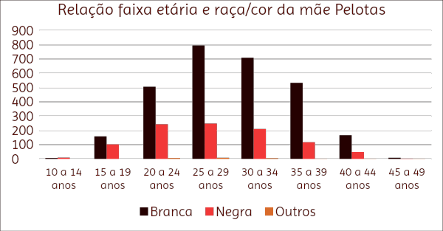
7
Relação faixa etária e raça/cor da mãe
Maternidade Precoce: Na faixa de 10 a 14 anos, o número de nascimentos entre mães negras (pretas 3 + pardas 6 = 9) é maior do que entre mães brancas (6), apesar de a população branca ser muito maior na cidade. Isso indica uma vulnerabilidade social acentuada.
O pico de nascimentos em todos os grupos ocorre entre 25 e 29 anos.
A população negra (Preta + Parda) representa 25,2% dos nascimentos totais em Pelotas em 2024.
As mães brancas têm uma curva mais "velha", com números expressivos acima dos 35 anos. Já a curva das mães negras é mais concentrada nas idades jovens.
Notes:
Parei nesse

Slide 8
8
Relação faixa etária e raça/cor da mãe
Taxa de gravidez na adolescência entre brancas:
8,7 por 1.000 adolescentes brancas
Taxa de gravidez na adolescência entre negras:
18,1 por 1.000 adolescentes negras
A taxa específica de fecundidade na adolescência (10–19 anos) em Pelotas, no ano de 2024, foi de 18,1 nascidos vivos por 1.000 adolescentes negras (pretas e pardas) e de 8,7 por 1.000 adolescentes brancas.
Observa-se, portanto, uma taxa aproximadamente duas vezes maior entre adolescentes negras, evidenciando importante desigualdade racial no padrão de fecundidade nessa faixa etária.
Entre mães adolescentes de 10 a 14 anos, observa-se predomínio de nascimentos entre negras (pretas e pardas), que correspondem a 9 dos 11 registros (81,8%), sendo 3 entre pretas e 6 entre pardas.
Notes:
Parei nesse

Slide 9
9
Relação faixa etária e raça/cor da mãe
Taxa de gravidez na adolescência entre brancas:
8,7 por 1.000 adolescentes brancas
Taxa de gravidez na adolescência entre negras:
18,1 por 1.000 adolescentes negras
Essa diferença não deve ser interpretada como um fenômeno isolado ou de natureza individual, mas como expressão de determinantes sociais da saúde, incluindo desigualdades no acesso à educação, à informação qualificada sobre saúde sexual e reprodutiva, e aos serviços de planejamento reprodutivo.
Ademais, fatores estruturais, como condições socioeconômicas desfavoráveis, segregação territorial e racismo estrutural, podem influenciar tanto o início mais precoce da vida reprodutiva quanto o acesso oportuno a métodos contraceptivos.
Cabe destacar que, embora a atenção primária à saúde desempenhe papel central na oferta de cuidado integral a adolescentes, persistem barreiras relacionadas à acessibilidade, acolhimento e adequação cultural dos serviços, que podem afetar de forma desigual diferentes grupos populacionais. Nesse sentido, os achados reforçam a necessidade de estratégias intersetoriais e equitativas, voltadas à promoção dos direitos sexuais e reprodutivos, com foco na redução das iniquidades raciais em saúde.
Notes:
Parei nesse

Slide 10
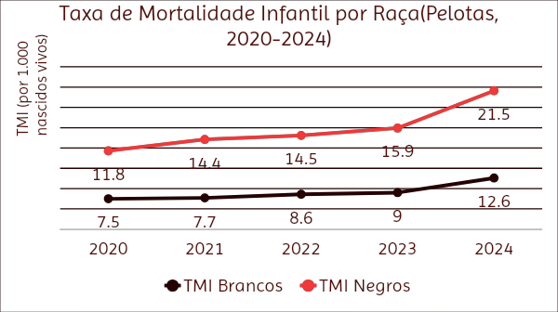
10
Óbitos Infantis
A análise da taxa de mortalidade infantil em Pelotas entre 2020 e 2024 evidencia um padrão consistente de desigualdade racial, com taxas sistematicamente mais elevadas entre a população negra em comparação à população branca ao longo de todo o período.
A análise comparativa entre a demografia de Pelotas e os indicadores de saúde infantil de 2024 revela uma profunda e alarmante disparidade racial. Embora a população negra (pretos e pardos) represente cerca de 23,89% do total de habitantes, esse grupo concentra 40,9% dos óbitos infantis registrados no período. Essa sobrerrepresentação indica que a mortalidade infantil atinge a população negra com uma intensidade quase duas vezes superior à sua participação demográfica, enquanto o grupo de crianças brancas apresenta um índice de óbitos 59,1% significativamente inferior à sua presença na população total 75,92%. Tais números evidenciam que o risco de morte precoce não é distribuído de forma equânime, expondo a urgência de políticas públicas que combatam as desigualdades estruturais e garantam maior proteção à saúde das crianças negras no município.

Slide 11
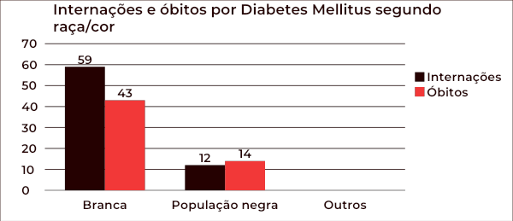
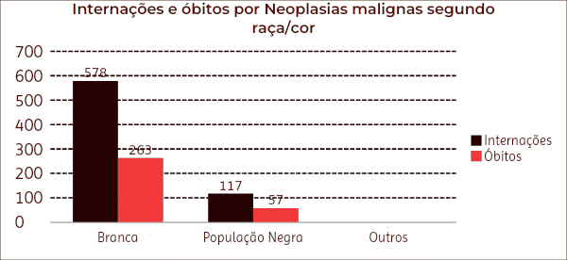
Doenças Crônicas Não Transmissíveis
11
São usualmente representadas pelos quatro conjuntos de enfermidades (doenças cardiovasculares, doenças respiratórias crônicas, diabetes e câncer) constituem o problema de saúde pública de maior magnitude no Brasil, sendo responsáveis por mais da metade dos óbitos no país.
No ano de 2024, Pelotas registrou 71 internações e 57 óbitos por Diabetes Mellitus. Do total de óbitos, 14 ocorreram entre pessoas negras, correspondendo a 24,5% dos registros.
No ano de 2024, Pelotas registrou 695 internações e 320 óbitos por Neoplasias Malignas. Do total de óbitos, 57 ocorreram entre pessoas negras, correspondendo a 17,8% dos registros.

Slide 12
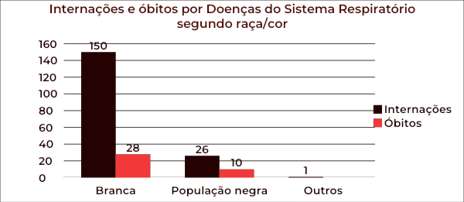
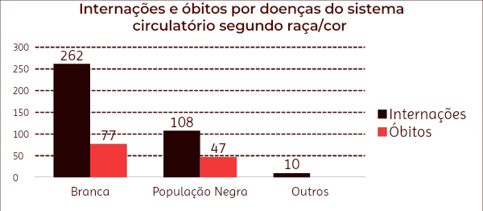
Doenças Crônicas Não Transmissíveis
12
Importante salientar que as doenças crônicas não transmissíveis relacionam-se com disparidades socioeconômicas e destacam-se em maior magnitude nos indivíduos de raça/cor preta ou parda.
No ano de 2024, Pelotas registrou 177 internações e 38 óbitos por doenças do sistema respiratório. Do total de óbitos, 10 ocorreram entre pessoas negras, correspondendo a 26,3% dos registros.
No ano de 2024, Pelotas registrou 380 internações e 124 óbitos por doenças do sistema circulatório. Do total de óbitos, 47 ocorreram entre pessoas negras, correspondendo a 37,9% dos registros.

Slide 13
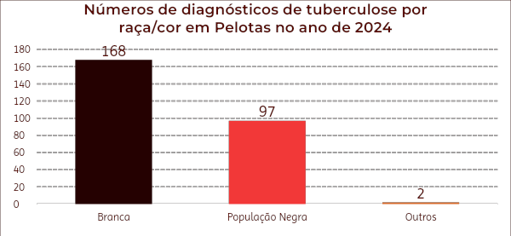
13
Doenças Transmissíveis
Sobre a prevalência de doenças infecciosas, destacam-se a tuberculose, HIV/aids, hepatites virais. A tendência de casos na população negra também está relacionada às disparidades econômicas e às desigualdades raciais.
Foram registrados 267 casos de tuberculose notificados. Desses, 168 eram em brancos e 97 em negros (pretos + pardos).
Taxa de incidência de tuberculose:
-Brancos: 152 por 247.257 (Pop. branca IBGE 2022) =
67,9 casos a cada 100.000 habitantes
-Negros: 97 por 77.798 =
124,7 casos a cada 100.000 habitantes
Observa-se importante desigualdade racial na ocorrência de tuberculose no município de Pelotas. A incidência da doença foi de 124,7 casos por 100.000 habitantes na população negra (pretos e pardos), enquanto entre indivíduos brancos foi de 67,9 casos por 100.000 habitantes. Isso representa uma incidência 84% maior na população negra.

Slide 14
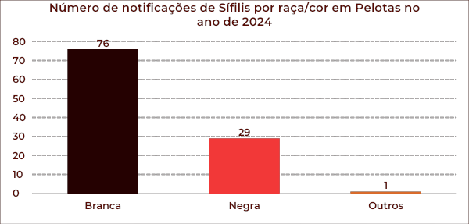
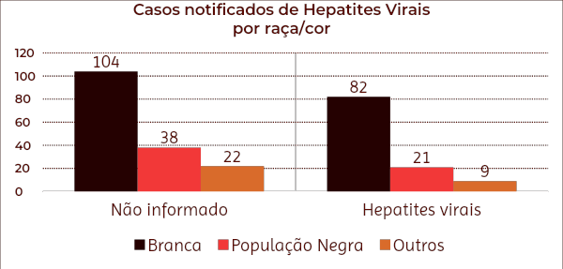
14
Doenças Transmissíveis
Foram notificados 886 casos de sífilis adquirida em Pelotas, sendo 64,7% entre pessoas brancas e 19,3% entre pessoas negras.
Foram registradas 278 notificações de hepatites virais em Pelotas. Desse total, 67,3% ocorreram entre pessoas brancas, 21,6% entre pessoas negras.
3 Deve-se considerar, em todas análises o percentual de 77.798 pessoas negras em Pelotas no comparativo com a população branca.

Slide 15
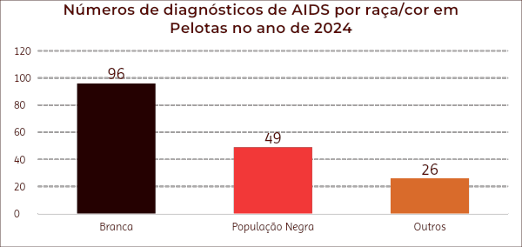
15
Doenças Transmissíveis
Foram notificadas 171 infecções por HIV/AIDS. Dessas, 28,6% ocorreram entre pessoas negras (pretas e pardas), e 56,1% entre pessoas brancas.
HIV/AIDS: A população negra concentra 28,6% das notificações. Como representam apenas 23,9% da cidade, eles estão sobrecarregados em quase 5% acima da sua representação populacional.
Tuberculose: Com 36% dos casos, o impacto é ainda mais agressivo: a população negra tem uma incidência 50% maior do que o seu peso na população total de Pelotas.

Slide 16
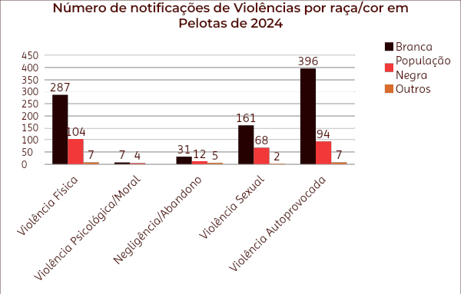
16
Violências
Entre 2018 e 2024, foram registradas 5.405 notificações de violência contra residentes de Pelotas. O número de ocorrências aumentou progressivamente ao longo do período, passando de 548 registros em 2018 para 1.185 em 2024, um crescimento de 116%.
Em 2024, 74,5% das notificações corresponderam a pessoas brancas, enquanto 23,7% foram de pessoas negras (pretas e pardas).
O aumento das notificações de violência insere-se no trabalho precípuo de qualificação dos dados por meio do Núcleo de Violências da Vigilância Epidemiológica de Pelotas, visando o combate à subnotificação.

Slide 17
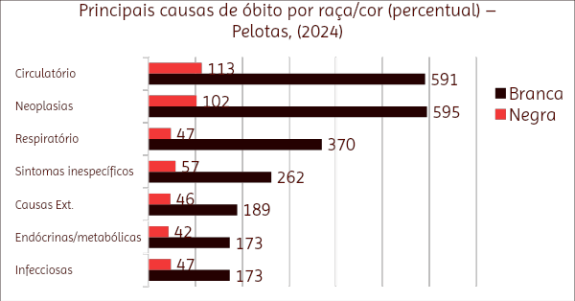
Óbitos
17
A análise da distribuição proporcional das causas de óbito por raça/cor em Pelotas no ano de 2024 evidencia que as doenças do aparelho circulatório e as neoplasias constituem as principais causas de morte em ambos os grupos. Entre indivíduos brancos, essas causas representam cerca de 20,5% e 20,7% dos óbitos, respectivamente, enquanto entre a população negra (pretos e pardos) correspondem a aproximadamente 19,9% e 18,0%.
Observam-se, entretanto, diferenças no perfil proporcional das demais causas. As doenças do aparelho respiratório apresentam maior participação relativa entre indivíduos brancos (12,9%) em comparação à população negra (8,3%). Por outro lado, entre a população negra, há maior proporção de óbitos por doenças endócrinas, nutricionais e metabólicas (7,4% versus 6,0%) e por causas classificadas como sintomas, sinais e achados inespecíficos (10,0% versus 9,1%).
Essas diferenças sugerem variações no perfil de morbimortalidade entre os grupos raciais. A análise proporcional permite evidenciar tais padrões independentemente das diferenças no tamanho populacional entre os grupos, contribuindo para uma compreensão mais equitativa da distribuição dos óbitos.

Slide 18
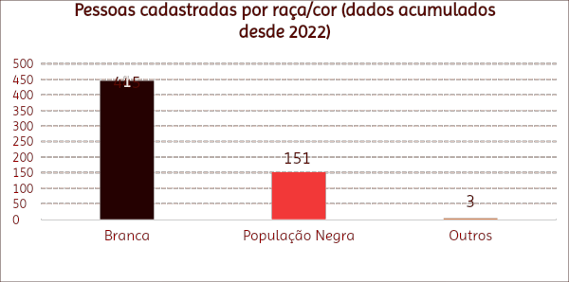
18
Deficiências
Os dados apresentados referem-se ao total de pessoas cadastradas desde 2022 no Banco de Dados Municipal da Pessoa com Deficiência. Como o sistema vem sendo alimentado de forma contínua, sem recorte anual, os números representam o total acumulado de registros disponíveis até setembro de 2025.
O fato de a população negra representar 25,2% do cadastro (estando levemente acima dos 23,9% da população total) sugere que as políticas de busca ativa e cadastramento de pessoas com deficiência em Pelotas estão conseguindo atingir a população negra de forma eficaz.

Slide 19
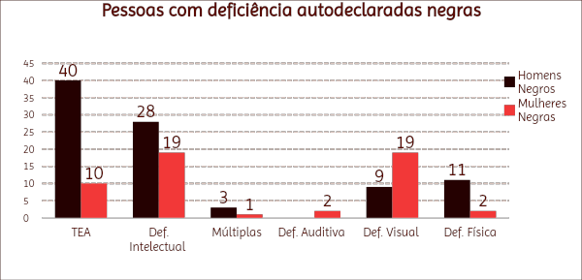
19
O sistema registra 599 pessoas com deficiências cadastradas desde 2022, apresentando 445 autodeclaradas brancas, as quais representam 74,3%. Enquanto a população autodeclarada negra compõe-se de 151 pessoas e somam 25% do total de registros.
Entre as pessoas negras, o banco de dados informa 96 autodeclaradas pretas (16%) e 55 autodeclaradas pardas (9%). Sendo o transtorno do espectro autista (TEA) o tipo de deficiência mais frequente para essa população.

Slide 20
20
Considerações Finais
Esse Boletim retrata parcialmente a situação atual da saúde e agravos da população negra no município de Pelotas.
Apesar dos avanços alcançados nos últimos anos, permanece o desafio de fortalecer e garantir a continuidade de ações voltadas ao enfrentamento das iniquidades raciais em saúde, especialmente, diante da sobrerrepresentação da população negra entre as principais causas de morte.
É imprescindível o desenvolvimento e a consolidação de estratégias de monitoramento contínuo, avaliação sistemática e incentivo à produção e qualificação de dados desagregados por raça/cor. Essas ações são fundamentais para orientar políticas públicas mais equitativas e eficazes, contribuindo para o enfrentamento do racismo institucional e para a promoção da justiça social em saúde.

Slide 21




Expediente
Prefeitura Municipal de Pelotas
Fernando Marroni - Prefeito
Secretaria Municipal de Saúde
Angela Vitória Moreira
Departamento de Vigilância Epidemiológica
Naiana Alves Oliveira
Rede de Atenção às Equidades
– REQUI
Bianca Medeiros
Laura Freitas Oliveira
Viviane Rodrigues
Rosane Heineck Pinto
Rede de Atenção às Deficiências
Mariana Vargas
Mariana Borges
Rede Alyne – Materno Paterno e InfantoJuvenil
Regina Nogueira
Vanessa Munchow dos Santos
Rede de Atenção às Doenças Crônicas Não Transmissíveis
Tamires Radtke
Etiene Alves
Secretaria de Planejamento e Gestão
Salvador Mandagará Martins
Observatório de Segurança Pública e Prevenção Social
José Mario Brem da Silva Jr.
Taiana Fernandes Marreiro
Valdirene Drehmer
Vanessa Faria de Oliveira
Colaboradoras
Ana Carolina Oliveira Ruivo
Daniela de Oliveira Nava

